Slide 1
Public stack scan
Bahadir Mehmet Tasdemir

Slide 2
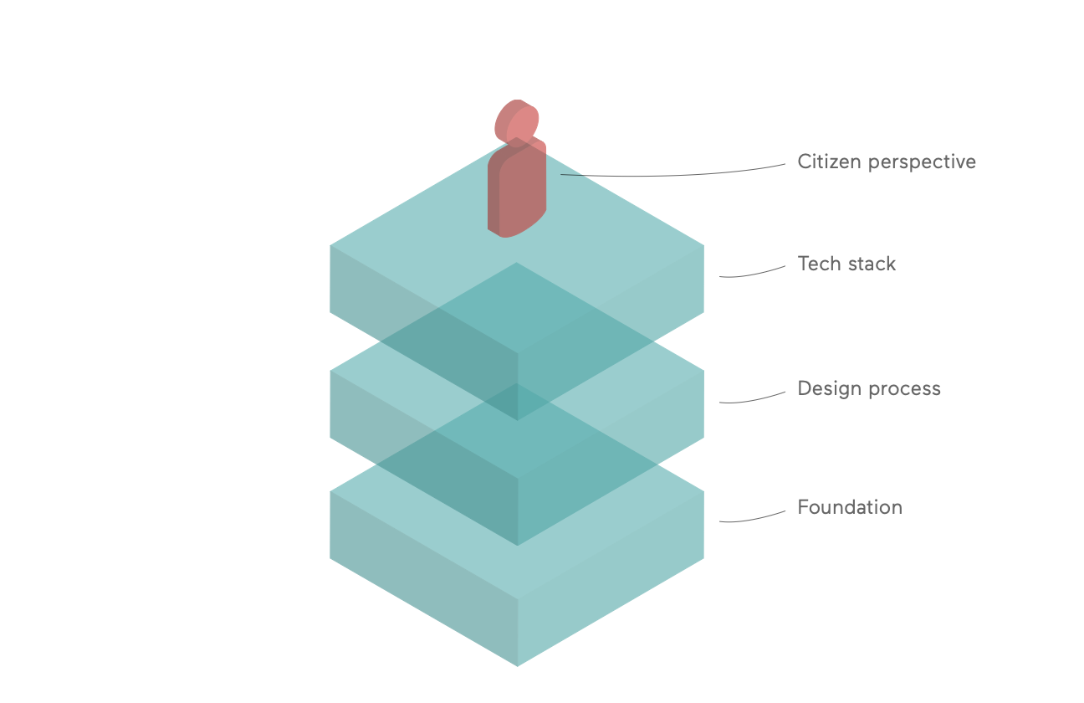
Public Stack
Belang van project
Om te bepalen of apps bijdragen aan publiek-waardige digitale infrastructuur.

Slide 3
Schaal
I
Niet publiek-waardig
Geen aandacht voor privacy, inclusie of transparantie. Fundamentele herziening nodig
II
Gedeeltelijk publiek-waardig
Bepalde mechanismes zijn aanwezig maar onvoldoende of niet transparant
III
Publiek-waardig
Privacy-by-design, open source, community inbreng en tranparant bestuur

Slide 4
Criteria
1. Rechten & Privacy-by-Design. dataminimalisatie, encryptie, inzage.
2. Publieke waarden & Inclusie. waardigheid, gelijkheid, toegankelijkheid.
3. Sociaal-economischeerlijk verdienmodel, geen lock-in.
4. Governance & Beheer, transparantie, zeggenschap, audits.
5. Co-creatie, betrokkenheid van gebruikers en gemeenschappen.
6. Transparantie ontwerpkeuzes, open beslissingen en impacttoetsen.
7. Broncode & Licentie, open source, publiek toegankelijk.
8. Data-laag, data governance, verantwoord beheer en beperkte opslag.
9. Algoritmen/AI, documentatie en biascontrole.
10. Interface, toegankelijk en eerlijk ontwerp.
11. Protocol/Interoperabiliteit, open standaarden, gegevensportabiliteit.
12. Infrastructuur, duurzame, soevereine hosting.

Slide 5
Case 1: Clearview AI
Criteria | Score
1. Rechten & Privacy | 1
2. Publieke waarden & Inclusie | 1
3. Sociaal-economisch model | 1
4. Governance & Beheer | 1
5. Co-creatie | 1
6. Transparantie ontwerp | 1
7. Broncode & Licentie | 1
8. Data-laag | 1
9. Algoritmen/AI | 1
10. Interface | 1
11. Interoperabiliteit | 2
12. Infrastructuur | 1

Slide 6
Verbeter punten
Stop met het scrapen van gezichten zonder toestemming.
Wis bestaande biometrische data uit onrechtmatige bronnen.
Voer een Data Protection Impact Assessment (DPIA) uit.
Implementeer privacy-by-design en transparante dataprocessen.
Stel een onafhankelijk ethisch comité met burgervertegenwoordigers in.
Publiceer jaarlijkse transparantierapporten over datagebruik en klachten.
Bied burgers een recht op inzage, bezwaar en verwijdering.
Ontwikkel een veilig, gecontroleerd algoritme-auditproces.
Herzie het verdienmodel: vermijd commerciële exploitatie van persoonsgegevens.

Slide 7
Case 2: Signal
Criteria | Score
1. Rechten & Privacy | 3
2. Publieke waarden & Inclusie | 3
3. Sociaal-economisch model | 3
4. Governance & Beheer | 3
5. Co-creatie | 2
6. Transparantie ontwerp | 3
7. Broncode & Licentie | 3
8. Data-laag | 3
9. Algoritmen/AI | 3
10. Interface | 3
11. Interoperabiliteit | 2
12. Infrastructuur | 3

Slide 8
Verbeter punten
Federatie/open protocollen: toestaan dat onafhankelijke servers hun eigen Signal instantie draaien (Mastodon)
Toegankelijkheid (WCAG AA): maakt de app bruikbaar voor iedereen, ook met beperkingen.
Gebruikersraad: vergroot co-creatie en inspraak van de community ipv Github

Slide 9
Bronnen
https://signal.org/docs/
https://publicstack.net
https://www.reuters.com/technology/artificial-intelligence/clearview-ai-fined-by-dutch-agency-facial-recognition-database-2024-09-03/
https://www.theverge.com/2024/9/3/24234879/dutch-regulator-gdpr-clearview-ai-fine
https://www.edpb.europa.eu/news/national-news/2022/facial-recognition-italian-sa-fines-clearview-ai-eur-20-million_en
https://www.edpb.europa.eu/news/national-news/2022/french-sa-fines-clearview-ai-eur-20-million_en
https://www.wired.com/story/clearview-face-search-engine-gdpr/
https://www.wired.com/story/signal-foundation-whatsapp-brian-acton/
https://github.com/signalapp
https://signal.org/docs/specifications/doubleratchet/
https://github.com/signalapp/Signal-Server
https://github.com/signalapp/Signal-Android
https://zoek.officielebekendmakingen.nl/blg-1002922.pdf

